Slide 1
স্বাগতম

Slide 2
শিক্ষক পরিচিতি
মোঃ মারুফুল হক
সহকারী শিক্ষক ( গনিত)
বঙ্গবাসী মাধ্যমিক বিদ্যালয়
খালিশপুর , খুলনা
মোবাঃ ০১৯২৯৬৬৮১৪৬
ইমেল নং marufulhoque311@gmail.com

Slide 3
পাঠ পরিকল্পনা
বিষয়ঃ গণিত
শ্রেণিঃ অষ্টম
পাঠ শিরোনামঃ তথ্য ও উপাত্ত
বিষয় বস্তুঃ প্রচুরক ও মধ্যক শিক্ষার্থীর সংখ্যা -৪২ জন
সময় - ৫০ মিনিট
মোঃ মারুফুল হক, সহকারী শিক্ষক ,গণিত,বঙ্গবাসী মাঃ বিদ্যাঃ,খালিশপুর খুলনা০১৯২৯৬৬৮১৪৬

Slide 4
মধ্যক
মোঃ মারুফুল হক, সহকারী শিক্ষক ,গণিত,বঙ্গবাসী মাঃ বিদ্যাঃ,খালিশপুর খুলনা০১৯২৯৬৬৮১৪৬

Slide 5
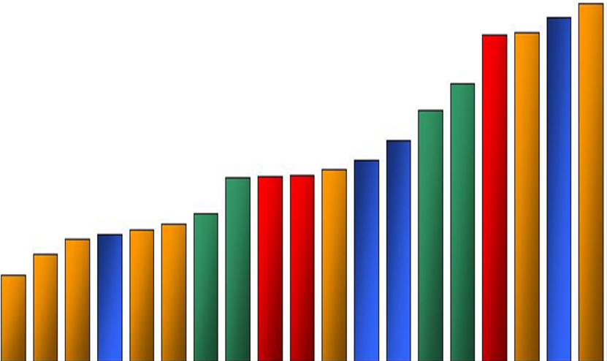
চিহ্নিত স্তম্ভটির দুই পাশে সমান সংখ্যক স্তম্ভ আছে।
চিহ্নিত স্তম্ভটি হলো মধ্য স্তম্ভ
স্তম্ভগুলোকে মানের উর্ধ্বক্রম অনুসারে সাজানো হয়েছে

Slide 6
মধ্যক ও প্রচুরক
গোলাপী রঙের ফুল সবচেয়ে বেশি

Slide 7
শিখনফল
১। মধ্যক ও প্রচুরক ব্যাখ্যা করতে পারবে।
২। অবিন্যস্ত উপাত্তের মধ্যক নির্ণয় করতে পারবে।
৩। অবিন্যস্ত উপাত্তের প্রচুরক নির্ণয় করতে পারবে।
৪। বিন্যস্ত উপাত্তের গড় ও মধ্যক নির্ণয় করতে পারবে।

Slide 8
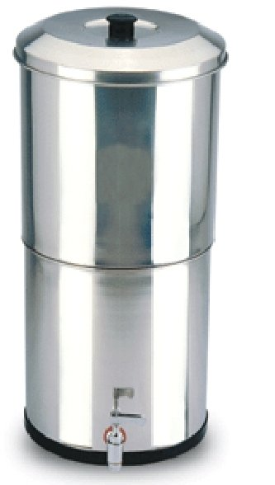
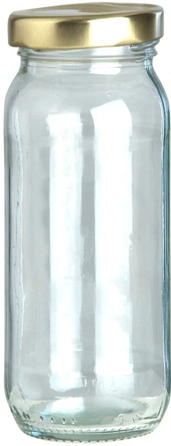
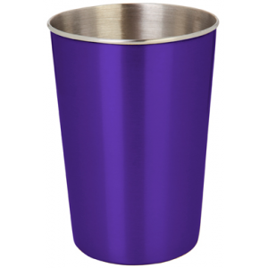
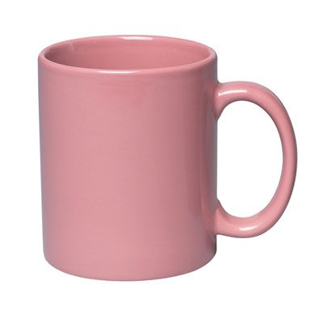
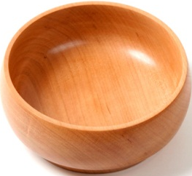
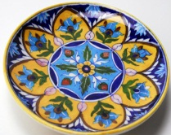
মধ্যক হলো সংগৃহীত উপাত্তের মধ্যম মান
মধ্যক
১
২
৩
৪
৫
৬
৭
প্রদত্ত উপাত্তসমূহ মানের ক্রমানুসারে সাজালে যে মান
উপাত্তগুলোকে সমান দুইভাগে ভাগ করে তাকে মধ্যক বলে।

Slide 9
১০
৯
১২
৬
১৫
৭
৮
১৪
১৩
সর্বনিম্ন উপাত্ত = ৬
সর্বোচ্চ উপাত্ত = ১৫
উপাত্তগুলোকে মানের ক্রমানুসারে সাজিয়ে পাই
৬
৭
৮
৯
১০
১২
১৩
১৪
১৫
মধ্যক = ১০
২৩,১১,২৫,১৫,২১,১২,১৭,১৮,২২,২৭,২৯,৩০,১৬,১৯,১৪
সংখ্যাগুলোর মধ্যক নির্ণয় কর।

Slide 10
৬
৪
৭
৮
৫
১২
১০
১১
১৪
১৫
সর্বনিম্ন উপাত্ত = ৬
সর্বোচ্চ উপাত্ত = ১৫
উপাত্তগুলোকে মানের ক্রমানুসারে সাজিয়ে পাই
৬
৪
৭
৮
৫
১২
১০
১১
১৪
১৫
মধ্যক = (৫+১২) ÷২ = ৮.৫
যদি n সংখ্যক উপাত্ত থাকে এবং n যদি বিজোড় সংখ্যা হয় তবে
উপাত্তগুলোর মধ্যক হবে $\frac{\text{n} + ১}{২}$ তম পদের মান। আর n যদি জোড় হয়
তবে মধ্যক হবে $\frac{n}{২}$তম ও $\frac{\text{n} + ১}{২}$ তম পদ দুইটির সাংখ্যিক মানের গড়।

Slide 11
একক কাজ

Slide 12
২৫
২৫
২৪
২৩
২১
২১
২০
১8
১৯
১৩
১৬
১৫
১২
১৪
১০
১১
৯
৭
স্তম্ভগুলোর উচ্চতা দেওয়া আছে।প্রদত্ত উপাত্তগুলোর মধ্যক নির্ণয় কর।

Slide 13
প্রাপ্ত নম্বর | ৪৫ | ৫০ | ৬০ | ৬৫ | ৭০ | ৭৫ | ৮০ | ৯০ | ৯৫ | ৯৯
গণসংখ্যা | ৩ | ২ | ৫ | ৪ | ১০ | ১৫ | ৫ | ৩ | ২ | ১
প্রাপ্ত নম্বর | গণসংখ্যা | ক্রমযোজিত সমষ্টি
৪৫ | ৩ | ৩
৫০ | ২ | ৫
৬০ | ৫ | ১০
৬৫ | ৪ | ১৪
৭০ | ১০ | ২৪
৭৫ | ১৫ | ৩৯
৮০ | ৫ | ৪৪
৯০ | ৩ | ৪৭
৯৫ | ২ | ৪৯
৯৯ | ১ | ৫০
এখানে, n = ৫০→জোড় সংখ্যা
∴মধ্যক = $\frac{\frac{n}{২} তম পদ+ \left(\frac{n}{২}+১\right) তম পদ }{২}$
= $\frac{২৫তম পদ+২৬তম পদ}{২}$
= $\frac{৭৫+৭৫ }{২}$
= ৭৫
∴ প্রাপ্ত নম্বরের মধ্যক = ৭৫
বিন্যস্ত উপাত্তের মধ্যক নির্ণয় পদ্ধতি।

Slide 14
১
১
২
২
২
১
৩
৩
৩
৩
২
২
প্রচুরক হলো প্রদত্ত উপাত্তের মধ্যে যে সংখ্যা সর্বাধিকবার থাকে।

Slide 15
প্রচুরক
প্রচুরক
সর্বাধিকবার প্রদর্শিত উপাত্তকে প্রচুরক বলে

Slide 16
৭
৫
১
৮
৩
৯
২
৪
৫
১
২
৩
৪
৫
৫
৭
৮
৯
প্রচুরক = ৫
৫
৭
৬
২
৮
৩
২
১
৪
৫
১
২
২
৩
৪
৫
৫
৬
৭
৮
∴ প্রচুরক = ২ অথবা ৫

Slide 17
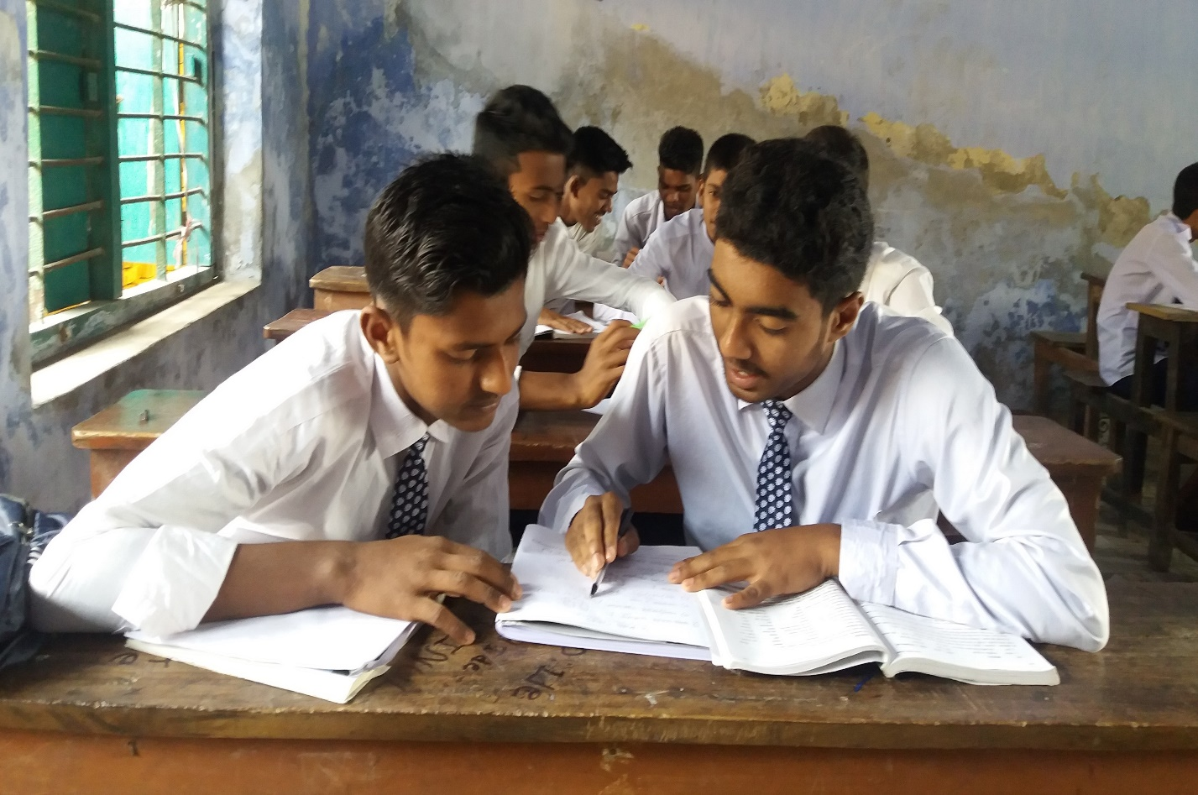
জোডায় কাজ
মোঃ মারুফুল হক, সহকারী শিক্ষক ,গণিত,বঙ্গবাসী মাঃ বিদ্যাঃ,খালিশপুর খুলনা০১৯২৯৬৬৮১৪৬

Slide 18
১২
৭
২৩
১১
৯
১৪
২৫
৫
১৮
১৩
২১
১৭
৩
১০
১৬
২৪
১৯
১৫
৮
২৭
১৭
১৫
১২
২৬
২৩
২২
২৮
১২
২৯
১৭
প্রদত্ত উপাত্তগুলোর মধ্যক ও প্রচুরক নির্ণয় কর।
মোঃ মারুফুল হক, সহকারী শিক্ষক ,গণিত,বঙ্গবাসী মাঃ বিদ্যাঃ,খালিশপুর খুলনা০১৯২৯৬৬৮১৪৬

Slide 19
মূল্যায়ন
১। ৪,৬,৭,৯,১২ সংখ্যাগুলোর মধ্যক কোনটি?
ক. ৭ খ. ৬ গ. ৯ ঘ. ১২
২। ৪,৫,৮,৬,৭,৫,১২ সংখ্যাগুলোর প্রচুরক কোনটি?
ক. ৮ খ. ৭ গ. ৬ ঘ. ৫
৩। ৮,১২,১১,১২,১৪,১৮ সংখ্যাগুলোর মধ্যক কোনটি?
ক. ৮ খ. ১১ গ. ১২ ঘ. ১৪
৪। সংগৃহীত উপাত্তের মধ্যম মানকে কী বলে?
ক. গড় খ. মধ্যক গ. প্রচুরক ঘ. বিন্যস্ত উপাত্ত
৫। ৪,৬,৮,৯,১০.১৮,১৯,২০,২১,২৩,২৪,৩০ এর প্রচুক কত?
* উপাত্তগুলোর প্রচুরক নেই।

Slide 20
বাড়ির কাজ
বার্ষিক পরীক্ষায় ২০ জন শিক্ষার্থীর গণিতে প্রাপ্ত নম্বর হলোঃ
৩০,৪০,৩৫,৫০,৫৫,৬০,৬৫,৭৩,৬২,৭০,৪৫,৩৫,
৮৫,৭৪,৯৮,৯২,৯০,৮৩,৪৫,৫৭।
১। উপাত্তগুলোকে মানের উর্ধক্রম ও অধঃক্রম অনূসারে সাজাও।
২। উপাত্তগুলোর মধ্যক নির্ণয় কর।
৩। উপাত্তগুলোর প্রচুরক নির্ণয় কর।

Slide 21
ধন্যবাদ

